Slide 1

CHÀO MỪNG CÁC CON
ĐẾN VỚI TIẾT HỌC

Slide 2





To¸n
Bài 29: Ôn lại những gì đã học.

Slide 3


TIẾT 1

Slide 4
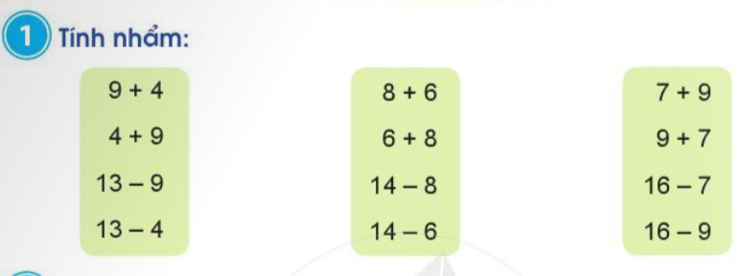
=13
=14
=16
=13
=14
=16
=4
=4
=9
=4
=4
=7

Slide 5

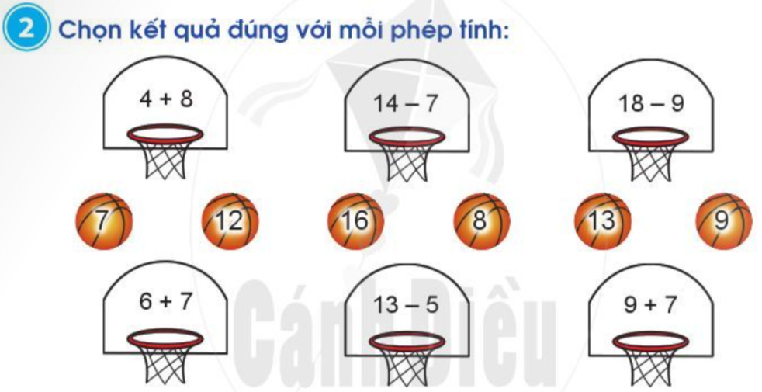

Slide 6
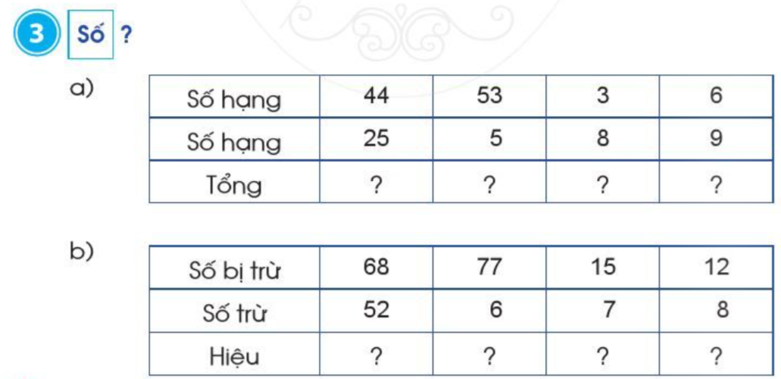
69
58
11
15
16
71
8
4

Slide 7

CÙNG HÁT NÀO BẠN ƠI

Slide 8
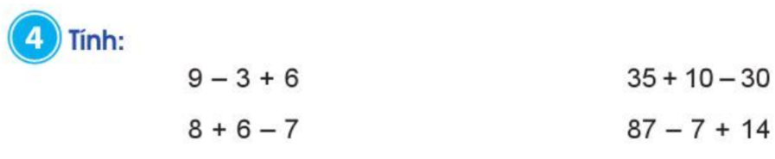
=12
=15
=7
=94

Slide 9
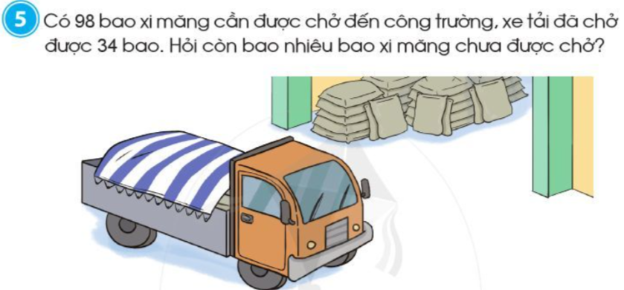
Bài giải
Còn lại số bao xi măng chưa được chở là:
98 - 34 = 64 (bao)
Đáp số: 64 bao

Slide 10


HẸN GẶP LẠI

